Slide 1

Título
EducaLink
Lucas Rodrigues Xavier
Leonardo Davi
Sistemas de informação – FAI 2025

Slide 2

Plataforma educacional digital para alunos da rede pública
Problema: Dificuldade de acesso a materiais organizados e de qualidade.
Hipótese: Criar uma plataforma digital com conteúdos fornecidos por professores melhora o desempenho e autonomia dos alunos.
Justificativa: Democratizar o acesso ao conhecimento, reduzir desigualdade educacional.

Slide 3
Plataforma educacional digital para alunos da rede pública
Objetivos:
Centralizar materiais didáticos em um ambiente digital.
Organização por disciplina, inclusão digital, usabilidade e feedback de professores e alunos.

Slide 4
Cronograma de Atividades
Mar/2025: Escolha do tema e levantamento de requisitos
Mar/2025: Planejamento geral
Mar–Abr/2025: Desenvolvimento da estrutura
Abr/2025: Organização dos conteúdos
Mai/2025: Testes e validações
Set/2025: Ajustes finais e apresentação na FAITEC

Slide 5
Níveis de decisão e grupos funcionais
Operacional: Professores, alunos, secretaria (cadastro, inscrição, materiais, atividades).
Gerencial: Coordenação/direção (relatórios e desempenho).
Estratégico: Não aplicável.

Slide 6
Requisitos Funcionais Principais
Cadastro de usuário
Login e autenticação
Inscrição em disciplinas
Upload de materiais (professor)
Visualização de materiais (aluno)
Cadastro e envio de atividades
Lista de inscritos por disciplina
Notificações de atividades pendentes
Logout seguro

Slide 7
Tecnologias usadas para o projeto
Java
JavaFX
CSS
FXML
Figma
Json
SceneBuilder
IntelliJ IDEA

Slide 8
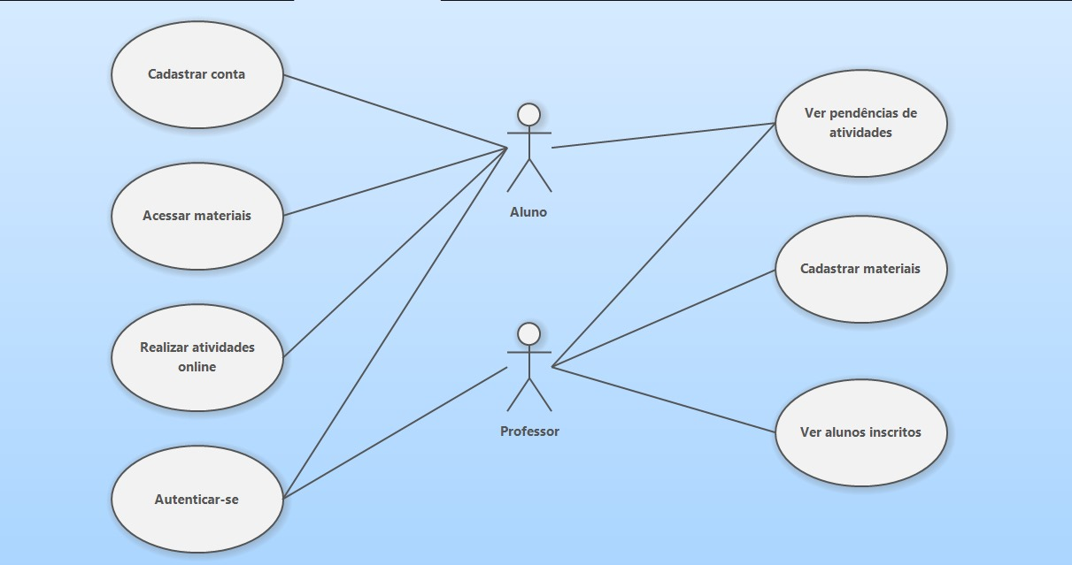
Diagrama de Casos de Uso

Slide 9
Detalhamento de Código
Padrões de Codificação:
Classes em CamelCase (Aluno, ProfessorController).
Métodos em camelCase (cadastrarAluno, carregarAlunos).
Comentários de documentação e inline.
Exemplo (POO aplicada):
Classes Aluno e Professor
Uso de getters/setters
Herança e encapsulamento
Controller para separar lógica de apresentação

Slide 10
Testes Previstos
Cadastro de alunos/professores
Consulta de registros
Envio/recebimento de atividades
Plano de testes documentado

Slide 11
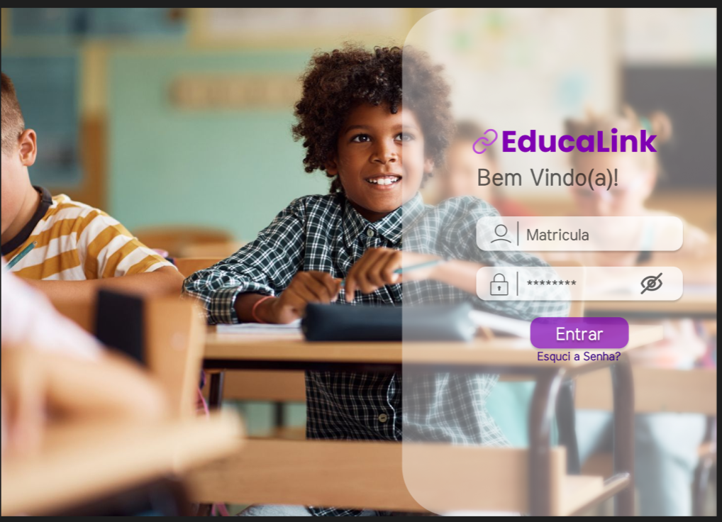
Esboços de Interface de Usuário
Tela de login

Slide 12
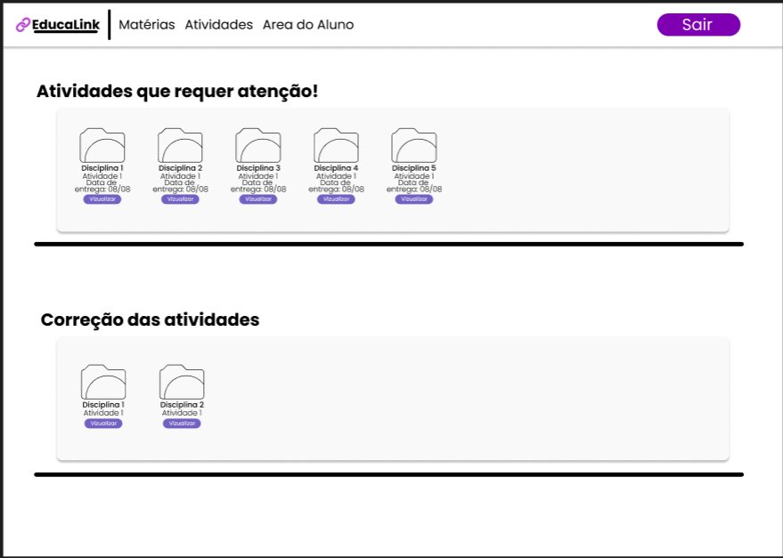
Esboços de Interface de Usuário
Tela inicial

Slide 13
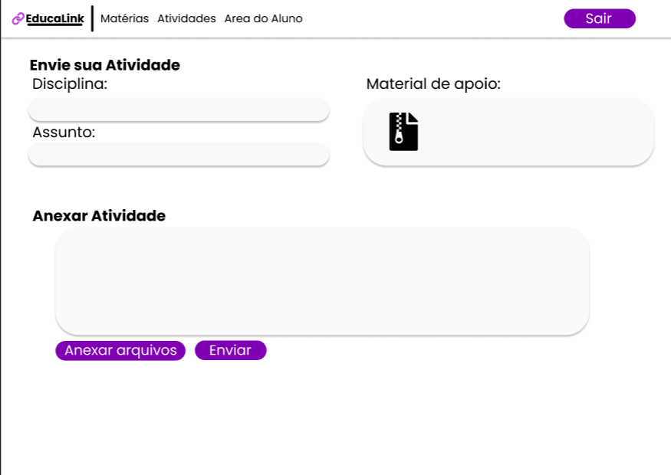
Esboços de Interface de Usuário
Tela de envio de atividade

Slide 14
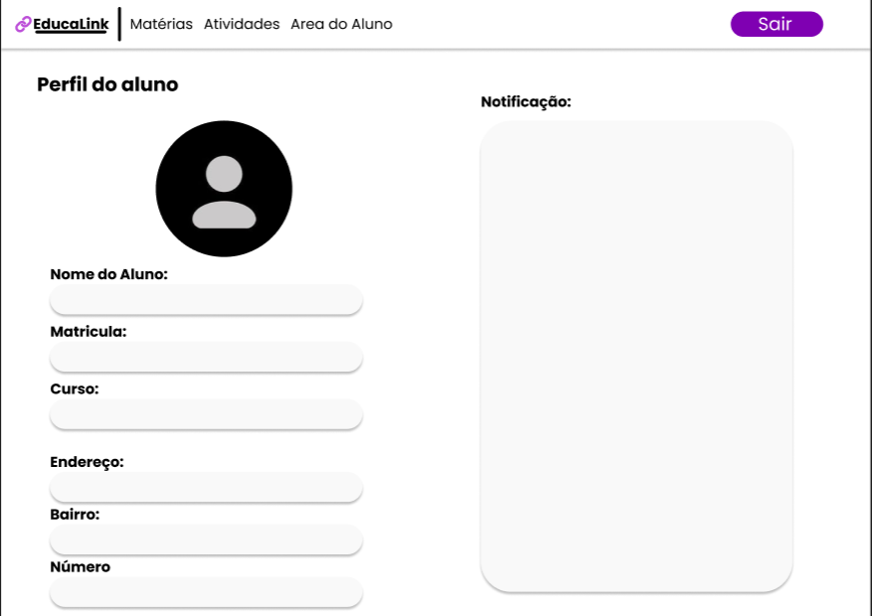
Esboços de Interface de Usuário
Perfil do aluno

Slide 15
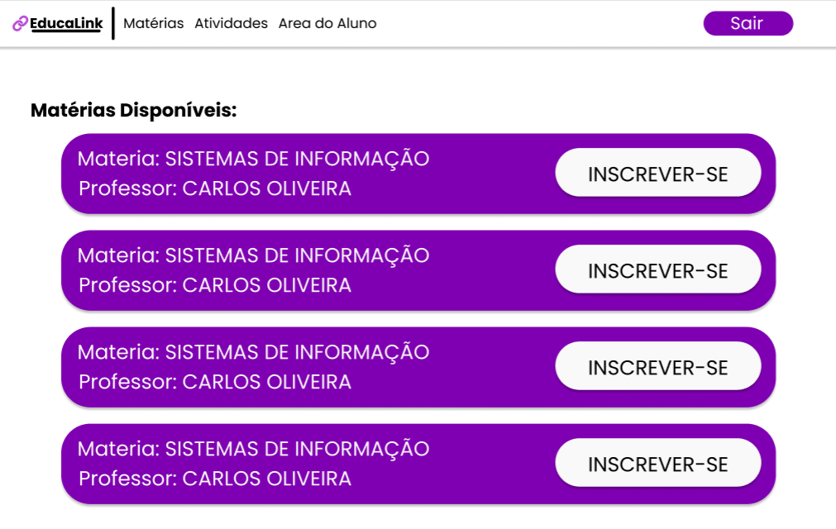
Esboços de Interface de Usuário
Tela de inscrição na matéria

Slide 16
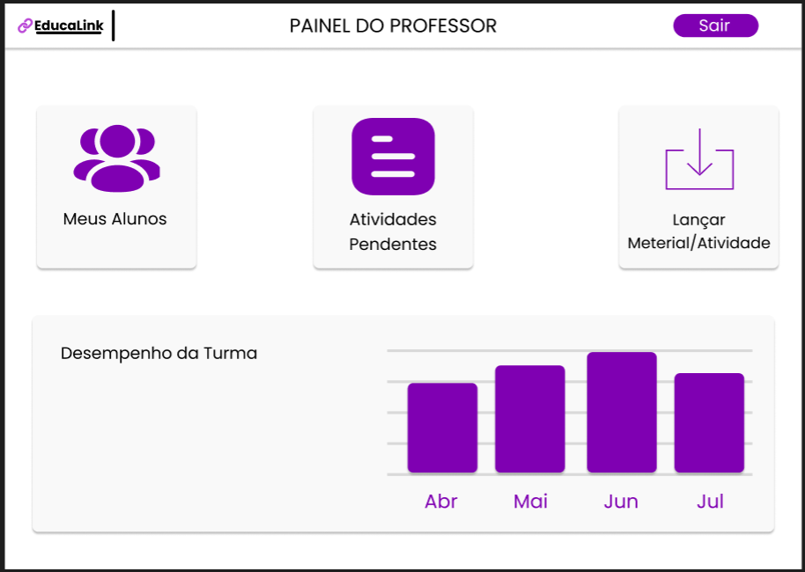
Esboços de Interface de Usuário
Painel do professor

Slide 17
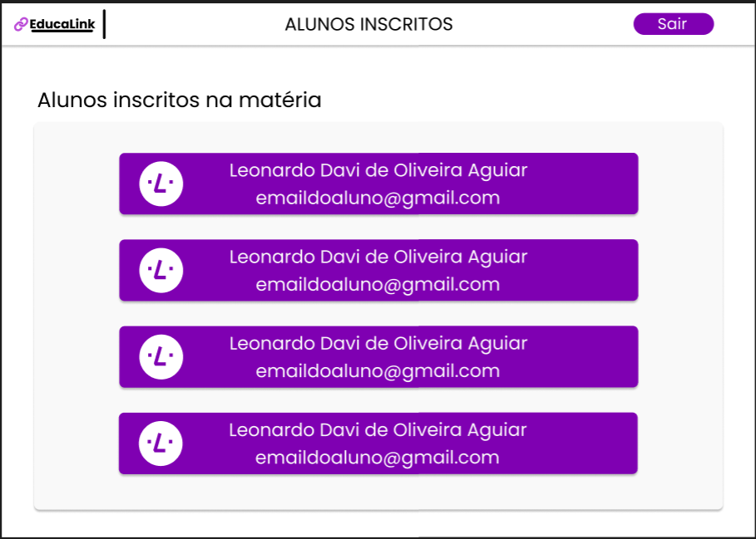
Esboços de Interface de Usuário
Lista de alunos na matéria

Slide 18


Apresentação do projeto
em funcionamento

